Slide 1
実習問題の解き方
JIS3-2の場合

Slide 2
開発マネージャから プロジェクトの新規作成

Slide 3
プロジェクトマスタ名は？
実習問題JIS3-2のページに
『ｊｉｓ3-2とする』と指定されています。

Slide 4
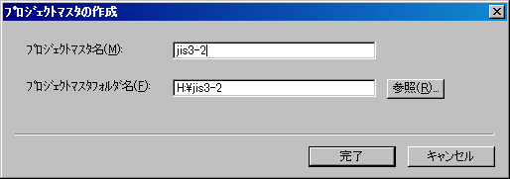
プロジェクトマスタ名の入力
プロジェクトマスタフォルダ名のドライブを
（Ｈ：￥）ドライブにしてから、Jis3-2を入力します。

Slide 5
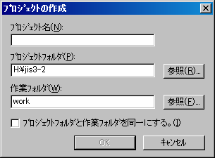
プロジェクトの作成では？
プロジェクト名にも、 jis3-2 を入力します。

Slide 6
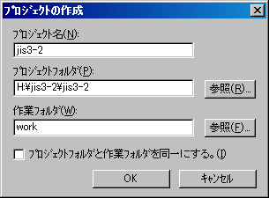
プロジェクト名の入力

Slide 7
出力ファイル名は？

Slide 8
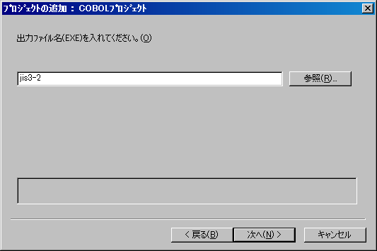
出力ファイル名の入力

Slide 9
メインファイル名の入力

Slide 10
ソースプログラムを開く

Slide 11
例題１プログラムの参照

Slide 12
すべて選択 ⇒ コピー
右クリックして、[すべて選択]、そして[コピー]で、例題プログラムを参照しましょう。

Slide 13
貼り付け
右クリックから、[貼り付け]で例題プログラムをCOBOL2002のエディタにペーストしましょう！

Slide 14
実習問題jis3-2のページを見てプログラムを修正する

Slide 15
見出し部での変更点

Slide 16
見出し部での変更点

Slide 17
環境部での変更点

Slide 18
実習問題jis3-2のページで確認
入力ファイル名は kyuyo-file
出力ファイル名は ichiran-file データファイル名は
p31j-2.dat
出力装置ファイル名は
p31ｊ-2.txt

Slide 19
環境部での変更点

Slide 20
例題1からの修正部分

Slide 21
JIS3-2への修正部分
各項目の桁数は、
テキストＰ．３１で
確認！必ず修正
しましょう！

Slide 22
手続き部の修正

Slide 23
例題１からの修正部分

Slide 24
プログラム作成・修正の次は
１．データファイル・ダウンロード
２．ビルド＆実行
３．授業終了時に課題提出

